Slide 1
ПЕРЕЛОМЫ ШЕЙКИ БЕДРЕННОЙ КОСТИ
Врач травматолог-ортопед ГорБачёв Александр Евгеньевич
г. Гродно

Slide 2
актуальность
переломы шейки бедра составляют
6% от всех переломов, по травматологическому отделению это около 120 пациентов за год ( и последствия этих переломов весьма драматичны)
в 90% - это участь пожилых людей старше 65 лет,
женщины страдают в 3 раза чаще, чем мужчины.
30% престарелых пациентов умирает в течение года после перелома шейки бедра.
Это обусловлено тем, что если пациенту не выполнить операцию, то он вынужден быть ограниченно подвижным, как следствие - обостряются сопутствующие заболевания.

Slide 3
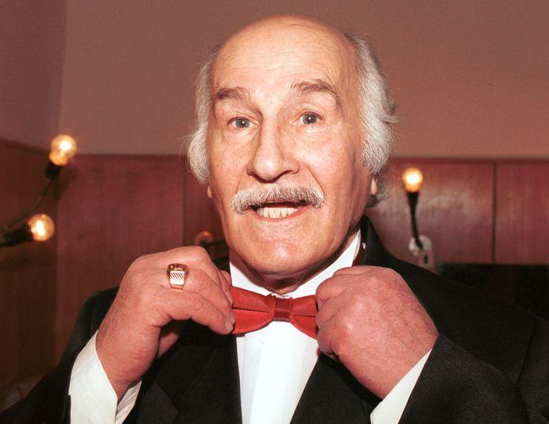
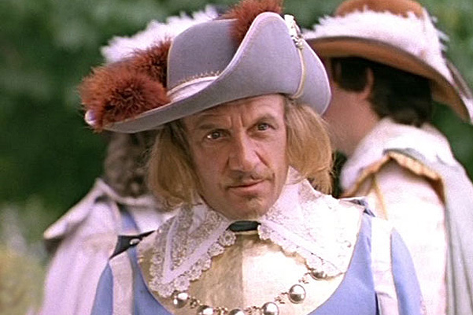
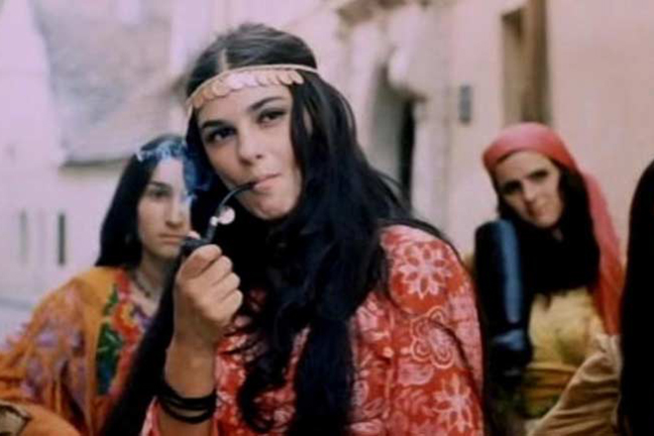
актуальность
В больничной палате он оступился и неудачно упал. На рентгене врачи определили, что Владимир Михайлович Зельдин получил перелом шейки бедра.
перелом шейки бедра получил другой народный артист СССР Лев Дуров. Но ему сделали успешную операцию. И полгода спустя после травмы он уже играл спектакли
Светлана Тома сломала шейку бедра
Травму она получила случайно, упав во время уборки квартиры - наступила на валявшийся на полу целлофановый пакет, поскользнулась и упала

Slide 4
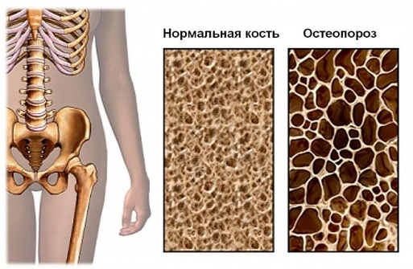
Причина перелома шейки бедра
У молодых пациентов- это травма (перелом) происходит на фоне нормальной по прочности кости при выраженном травматическом усилии
У пожилых пациентов- на фоне сниженной прочности кости , при относительно небольшой травме и причина снижения прочности костной ткани это ОСТЕОПОРОЗ.

Slide 5
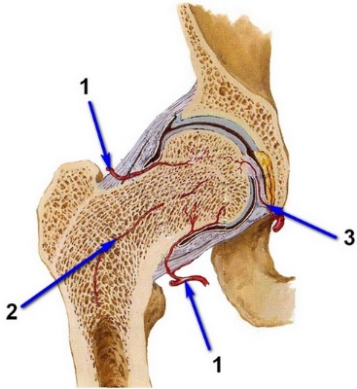
Особенности анатомии тазобедренного сустава
Питание шейки бедренной кости идет
Из капсулы сустава - 1
Из артерии круглой связки - 3 (у пожилых пациентов она уже не функционирует
Из сосудов проходящих в кости - 2

Slide 6
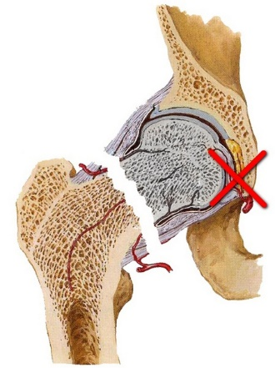
Особенности анатомии тазобедренного сустава
При переломе шейки бедренной кости повреждается не только кость, но и разрываются сосуды - и костный отломок (головка и часть шейки бедренной кости), лишенный кровоснабжения, может рассосаться, постепенно исчезнуть. Такое состояние называют аваскулярным некрозом головки и шейки бедренной кости ("шейки бедра"). Кроме того, лишенный кровоснабжения костный отломок головки и шейки бедренной кости может не «прирасти» т.е. формируется ложный сустав.
Особенно высок риск несращения после перелома шейки бедра у пожилых людей, у которых сосуд, проходящий внутри связки головки, закрыт.

Slide 7
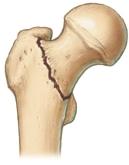
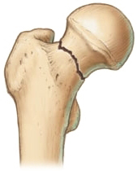
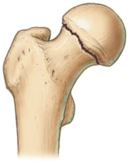
Классификация переломов чтобы стандартизировать подходы к лечению переломов шейки бедра
по их анатомической локализации делятся на
базисцервикальные (расположенные у основания шейки бедра, наиболее удаленные от головки переломы),
более благоприятен в плане прогноза сращения
трансцервикальные (проходя
щие непосредственно через шейку бедренной кости) и
субкапитальные переломы (расположенные в непосре-дственной близости к головке бедренной кости).
прогноз сращения плохой

Slide 8
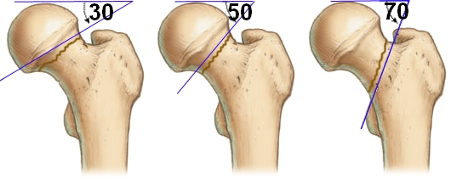
Классификация переломов чтобы стандартизировать подходы к лечению переломов шейки бедра
Однако, важно не только как расположена линия перелома в шейке бедренной кости, но и ее угол. В частности, чем более вертикальна линия перелома, тем выше шансы того, что перелом сместится и не срастется. Для описания переломов по этому признаку используется классификация, предложенная F. Pauwels в 1935 г.
Первая степень соответствует углу менее 30°,
вторая –углу от 30 до 50°, и
третья – углу более 50°.

Slide 9
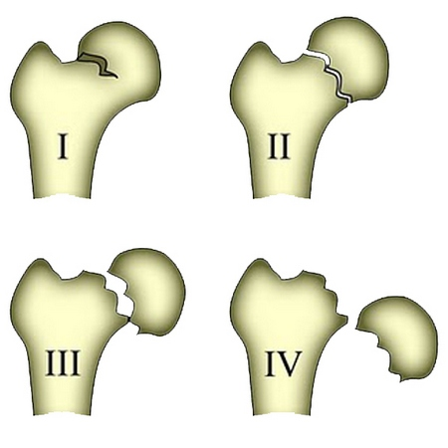
Классификация переломов чтобы стандартизировать подходы к лечению переломов шейки бедра
Достаточно часто используется классификация переломов шейки бедра по Garden.
Она делит переломы шейки бедренной кости в зависимости от смещения отломков на степени – от
I (неполный перелом шейки бедра без смещения) до
IV (полное разобщение отломков при переломе шейки бедра).
При III-IV высок риск несращения
Общий вывод, чем более вертикально расположена линия перелома шейки бедренной кости, чем ближе перелом к головке бедренной кости и чем старше пациент – тем выше шанс того, что перелом не срастется.

Slide 10
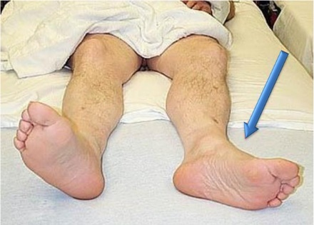
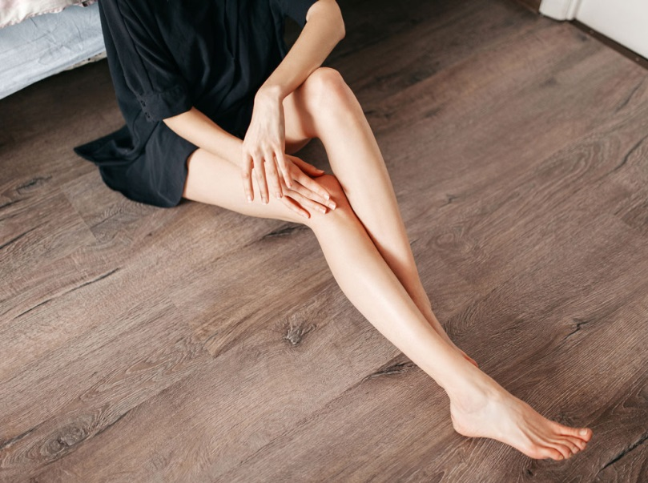
Симптомы Перелом шейки бедра можно заподозрить по типичному механизму травмы, характерным клиническим признакам и подтвердить с помощью рентгеновских снимков.
Пожилые пациенты как правило, отмечают случайное падение и ушиб в области тазобедренного сустава (большого вертела – костного выступа, который можно прощупать по наружной поверхности бедра в его верхней трети).
У молодых пациентов такие переломы случаются при более тяжелых травмах – при падении с высоты или при автомобильных авариях.
В состоянии покоя боль носит нерезкий характер, усиливается при попытке движений ногой. Поколачивание по пятке вызывает боль в тазобедренном суставе, в паху (симптом «наковальни»).
При осмотре - нога может быть укорочена за счет смещения отломков кости.
наружный край стопы может лежать на поверхности постели (наружная ротация) – тоже за счет смещения отломков. При этом больной не может самостоятельно вывести ногу из этого положения.
пациент не может самостоятельно оторвать пятку от поверхности кровати "симптом прилипшей пятки".
Иногда, при попытке повернуться пациенты сами отмечают костный хруст в области перелома.
Поколачивание области большого вертела при переломе шейки бедренной кости ("шейки бедра") обычно вызывает боль в тазобедренном суставе.

Slide 11
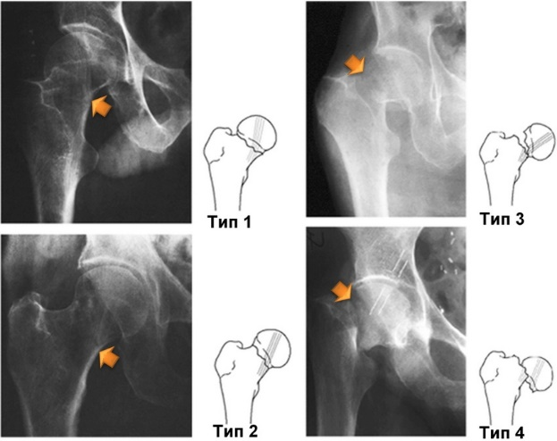
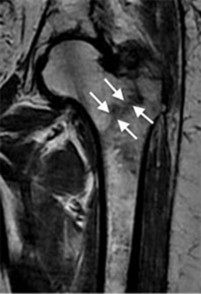
Рентгендиагностика
Точный диагноз перелома шейки бедренной кости ("шейки бедра") можно поставить по данным рентгенограмм.
В некоторых случаях для уточнения характера смещения отломков может понадобиться компьютерная томография.

Slide 12
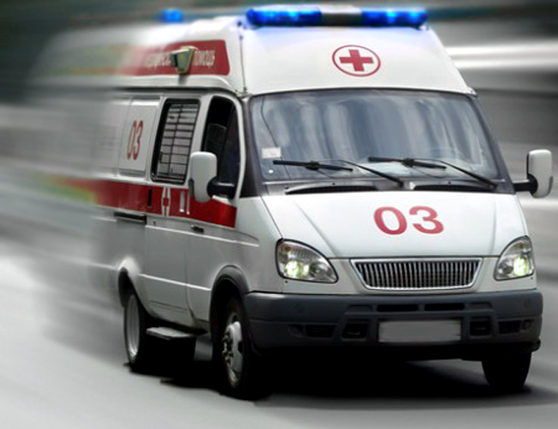
Что делать после падения?
Это вызов «Скорой помощи»
Прием обезболивающих препаратов
Покой

Slide 13
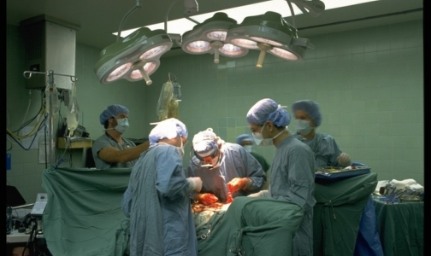
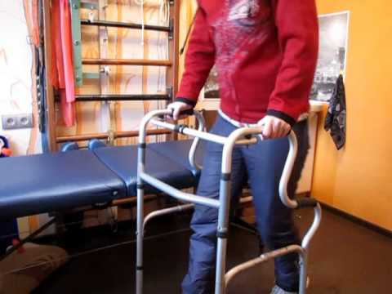
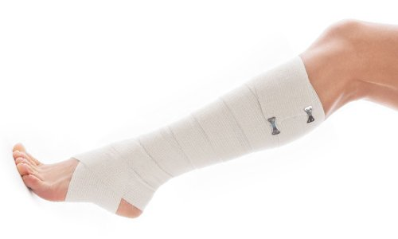
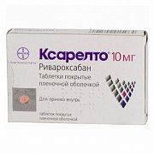
Лечение
По поступлении пациента в стационар проводится
необходимое обследование и консультации специалистов.
Если нет противопоказаний - проводится оперативное лечение, обычно, в течение первых 3-х суток.
При выявлении сопутствующей патологии проводится ее коррекция и , по достижении эффекта – оперативное лечение
При наличии тяжёлой сопутствующей патологии или отсутствии положительной динамики после предшествующей терапии – дальнейшее лечение проводится консервативно, «функциональным методом» с посиндромной терапией
!!! Всегда необходима профилактика тромбоэмболических осложнений: А) эластичное бинтование ног и
Б) препараты гепарина (гепарин, фрагмин, клексан, фраксипарин, ксарелта, продакса…)

Slide 14
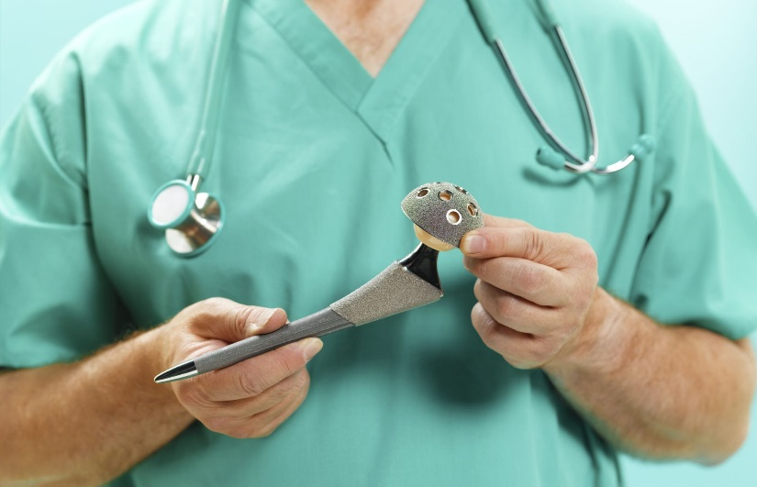
Лечение
оперативное лечение при переломах шейки бедра, позволяющее активизировать пациента, поставить его на ноги и начать ходить с дополнительной опорой на костыли или ходунки, зачастую спасает жизнь пациента и проводится по жизненным показаниям.
У молодых пациентов с переломами
шейки бедра операция позволяет
А. уменьшить вероятность несращения перелома,
Б. добиться лучших функциональных результатов и
В. быстрее вернуться к привычному образу жизни.

Slide 15
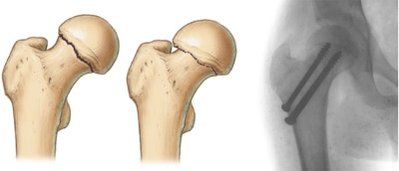
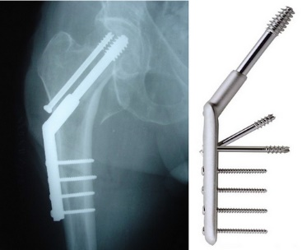
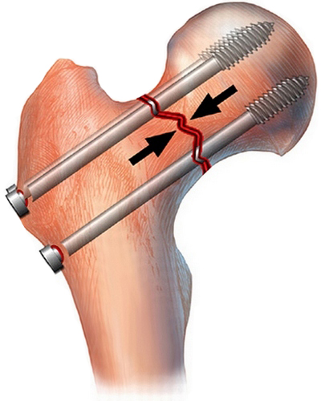
Оперативное лечение
У молодых пациентов и переломах шейки бедра пожилых пациентов, когда положение отломков не имеет смещения проводится фиксация 2 – 3 металлическими винтами
или
динамическим бедренным винтом с пластиной

Slide 16
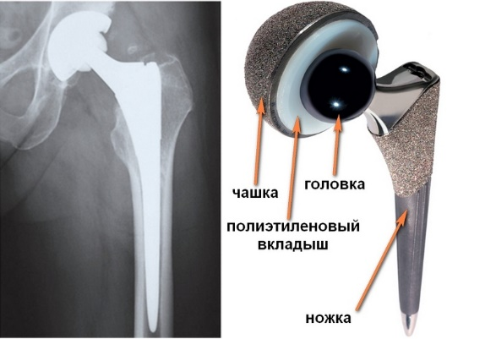
Оперативное лечение тотальный эндопротез – проводится замена как бедренного, так и тазового компонента сустава
В тех случаях, когда после перелома шейки бедра слишком велик риск таких осложнений, как несращение перелома, остеонекроз головки и шейки бедренной кости (аваскулярный или асептический некроз), что чаще бывает у пожилых пациентов, при значительном смещении отломков, сложном переломе шейки бедра, оптимальным лечением является эндопротезирование тазобедренного сустава
замещение как шейки с головкой, так и вертлужной впадины (двуполюсное или тотальное эндопротезирование).

Slide 17
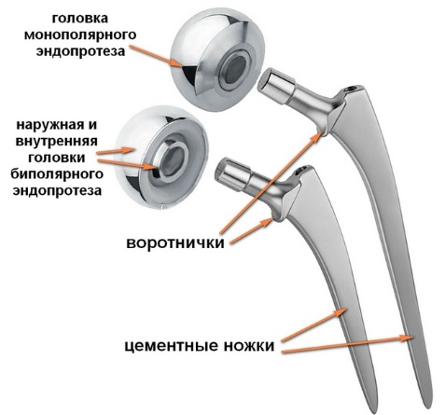
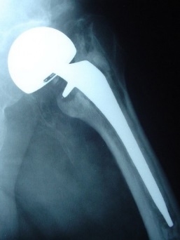
Оперативное лечение Биполярные и монополярные эндопротезы тазобедренного сустава, эндопротезирование чашки не производится, т.е. чашка эндопротеза не устанавливается и головка эндопротеза скользит по хрящу вертлужной впадины
У больных с переломами шейки бедра еще более преклонного возраста, физически ослабленных, которым необходимо выполнить более щадящую операцию, обычно выполняют замещение только шейки и головки бедренной кости, сохраняя собственную вертлужную впадину. Это уменьшает длительность операции, сокращает кровопотерю и улучшает переносимость операции. Головка такого протеза непосредственно контактирует с поверхностью хряща суставной впадины. Но это приводит к изнашиванию суставного хряща.
Уменьшить его износ можно за счет уменьшения трения между хрящом и головкой эндопротеза. Для этого головка делается в виде двух полусфер, вложенных одна в другую, при этом движения в таком суставе происходят между полусферами головки, что позволяет уменьшить износ и разрушение суставного хряща. Такие эндопротезы называют биполярными.

Slide 18
Осложнения остеосинтеза
Аваскулярный остеонекроз (гибель костной ткани головки) при неполноценном кровоснабжении головки бедра и несращение перелома
Несостоятельность остеосинтеза.
следующими причинами: (1) инфекционный процесс в области перелома (2) потеря фиксации, (3) несращение перелома, (4) остеонекроз При правильно выполненной операции и при соблюдении правил поведения в послеоперационном периоде вероятность этого осложнения сводится к минимуму.
Инфекционные осложнения после остеосинтеза переломов шейки бедра обычно приводят к значимому нарушению функции тазобедренного сустава. Частота этого осложнения составляет менее 1 %. Риск зависит от множества факторов, в основном от сопутствующих заболеваний (сахарный диабет), вредных привычек (курение, злоупотребление алкоголем).
Несращение. В среднем частота несращения перелома составляет примерно 8.9 %. При переломах без смещения эта частота составляет всего 0,9%. Точно установить несращение перелома шейки бедра можно через год после перелома, предположить его с высокой вероятностью – уже через полгода.

Slide 19
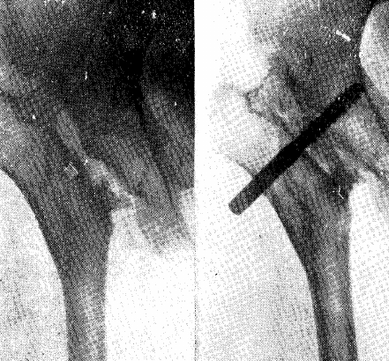
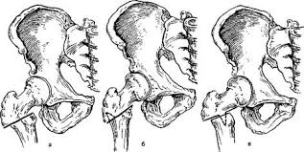
Осложнения остеосинтеза
При несращении перелома могут быть использованы следующие методы лечения:
повторный остеосинтез (реостеосинтез),
подвертельная остеотомия – пересечение бедренной кости ниже ее вертелов для изменения ее геометрии и перераспределения нагрузок
эндопротезирование тазобедренного сустава
выполнение артродеза тазобедренного сустава – операция по его устранению, направленная на сращение бедренной кости и таза.

Slide 20
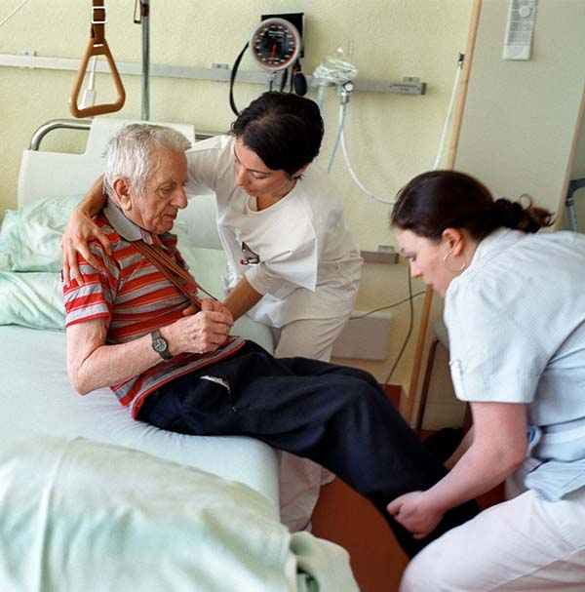
Что делать если нет возможности оперативного лечения? Как лечить консервативно?
Ухаживающий должен быть настойчивым в активизации больного
и уделять ему много внимания, иначе пациенты
быстро теряют активность,
перестают самостоятельно заниматься лечебной физкультурой,
На этом фоне обостряются и
быстро протекают хронические болезни и
благоприятный исход заболевания
становится сомнительным!

Slide 21
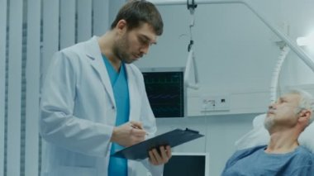
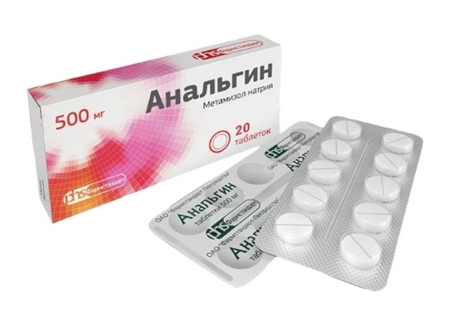
Консервативное лечение
Что же делать? На дому поможет,
проконсультирует участковый врач и
травматолог поликлиники
необходима максимально возможная подвижность
пациента на фоне обезболивания (прием аналгетиков).
Профилактика тромбозов и эмболий – НМГ (фрагмин, ксарелта, варфарин и др..) с эластичным бинтованием ног или использование противоварикозного трикотажа
Деротационный сапожок, наложенный в больнице можно, по желанию пациента, использовать периодически или , при отсутствии боли снять вообще, он требуется лишь для предотвращения ротации стопы, которая может приносить пациенту боль, дискомфорт.
Можно и нужно садиться в постели (деротационный сапожок на это время снимается),

Slide 22
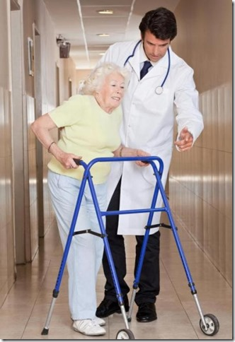
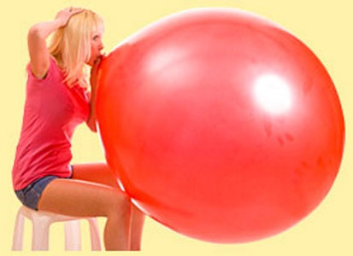
Консервативное лечение
Становиться на ноги и ходить! на ходунах, костылях, допускается даже опора на поврежденную ногу. При настойчивости пациент вначале ходит с ходунами или 2 мя костылями в течение 1 – 2 мес, затем с одним костылем и далее- переход к ходьбе с ортопедической тростью.
Профилактика пневмонии – дыхательная гимнастика – надувание надувной игрушки по 5 – 10 минут каждого часа.

Slide 23
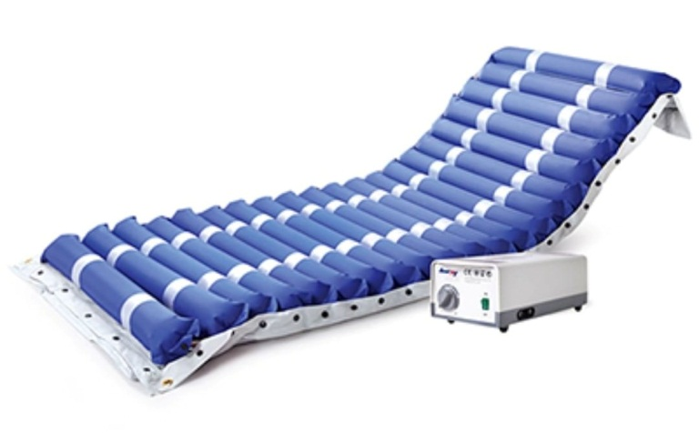
Консервативное лечение
Профилактика пролежней!
– подвижность, использование памперсов, протирание кожных покровов спиртсодержащими жидкостями, камфорным спиртом, водкой.
- противопролежневый матрас

Slide 24
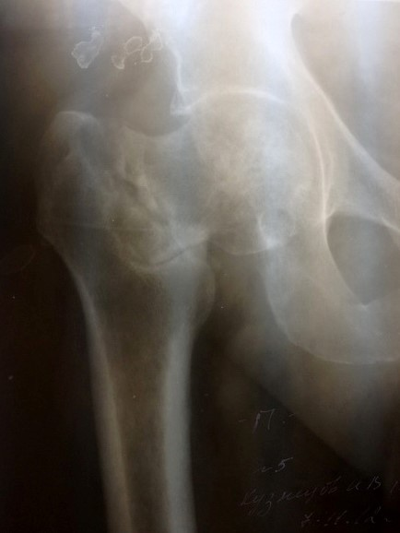
Консервативное лечение, что будет?
Перелом не срастается никогда, формируется ложный сустав, при этом происходит:
А. болевой синдром с течением времени уменьшается и исчезает практически полностью
Б. укорочение пострадавшей конечности на 3 – 4 см за счет смещения бедренной кости кверху до достижения опоры малого вертела и головки бедренной кости друг с другом
В. это укорочение конечности можно компенсировать ортопедичсекой обувью «с двойным следом», заказав ее в ортопедической мастерской

Slide 25
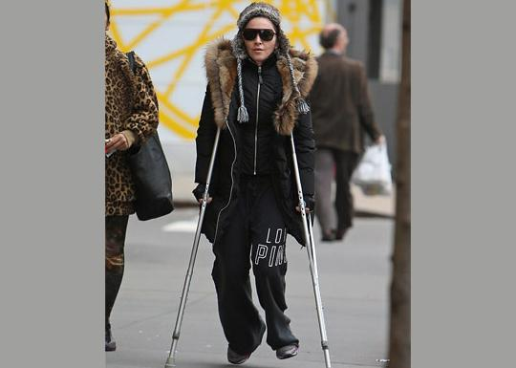
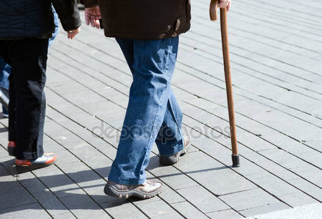
Консервативное лечение, что будет?
В итоге, при выполнении комплекса функционального лечения происходит
компенсация утерянных функций:
пациент осваивает новые навыки и может
а) самостоятельно передвигаться,
б) активно себя обслуживает,
в) становится мобильным, активным в своем жизненном пространстве.

Slide 26
Профилактика перелома шейки бедра

Slide 27
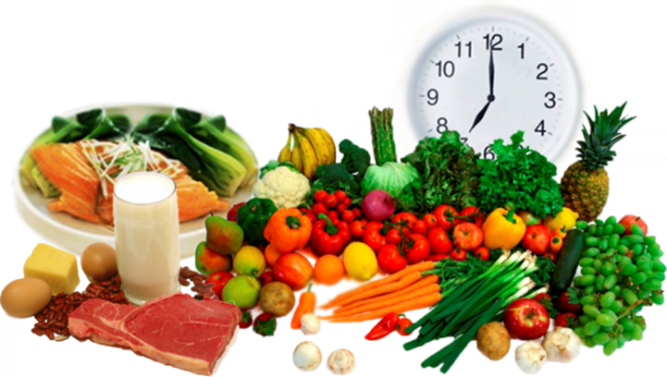
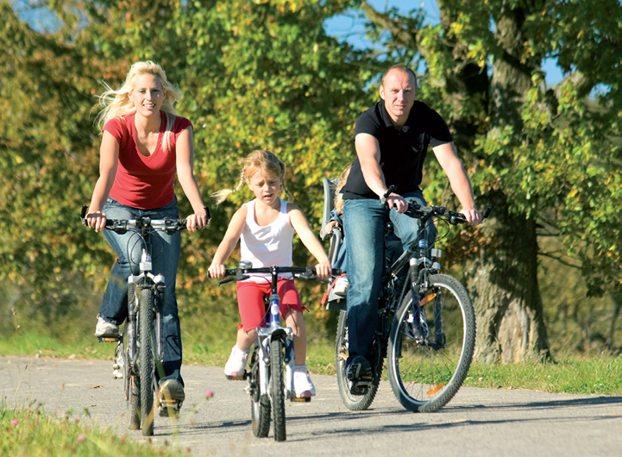
Профилактика перелома шейки бедра
Правило первое. Правильно питаться
Помимо того, что питание должно быть сбалансированным и разнообразным, важно следить за тем, чтобы пожилой человек получал необходимую кальция - 1000-1200 мг в сутки. Кальций способствует укреплению костей и снижает вероятность переломов. Им богаты, например, молочные продукты, орехи, рыба, хлеб из цельнозерновой муки.
Правило второе. Сохранять физическую активность
Умеренные физические нагрузки, в том числе, ежедневная утренняя гимнастика, способствуют укреплению суставов и гибкости опорно-двигательного аппарата. Кроме того, пожилые люди, которые физически активны, сохраняют хорошие координацию движений и реакцию, что, в свою очередь, снижает вероятность случайных падений.
Главное, не переусердствовать и помнить, что нагрузки должны быть умеренными, иначе можно наоборот навредить организму.

Slide 28
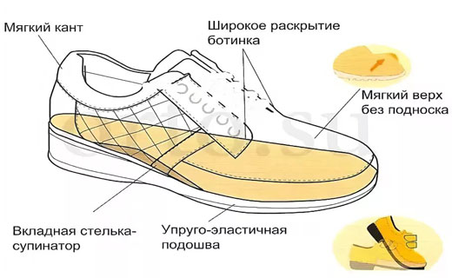
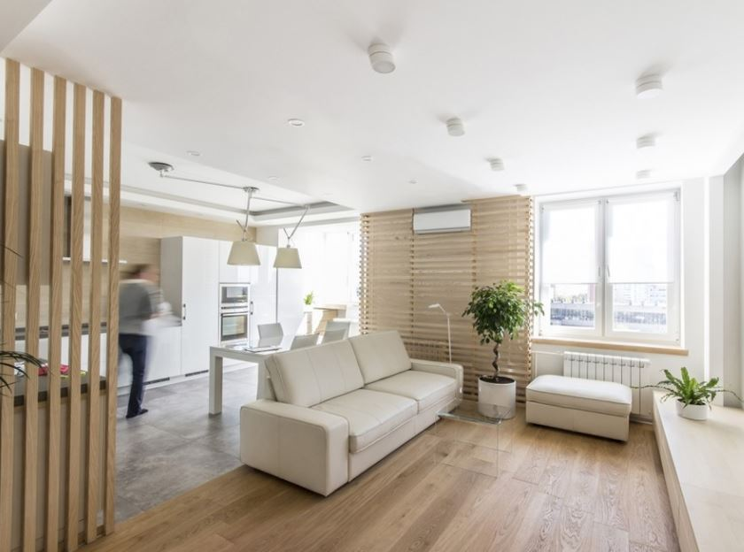
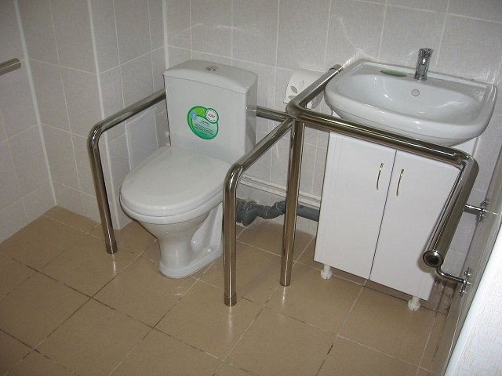
Профилактика перелома шейки бедра
Правило третье. Носить правильную обувь
Обувь должна быть удобной и при этом плотно сидеть на ноге, иначе высока вероятность оступиться, споткнуться и упасть. И кстати, это правило касается в том числе и домашних тапочек - они должны четко фиксировать ногу, а не болтаться. Предпочтение следует отдавать тапочкам с задником.
Правило четвертое. Правильно обустроить домашнюю обстановку
Пожилым людям следует отказаться от ковров, так как о них легко споткнуться. Если вы не готовы проститься с этим элементом интерьера, тогда нужно позаботиться о том, чтобы края ковра не загибались и не поднимались, их стоит зафиксировать.
Все шнуры и провода также необходимо убрать с пола.
Санузел — одно из наиболее распространенных мест падений пожилых людей, поэтому рядом с унитазом следует установить специальный поручень, за который сможет держаться пожилой человек.
Если есть возможность, то следует переоборудовать и душ, сделать его безбарьерным, то есть сливное отверстие в душе должно быть прямо в полу — никаких порогов.
А все комнаты должны быть хорошо освещены. Следует учитывать, что из-за возрастных изменений зрения, пожилому человеку требуется больше освещения.

Slide 29
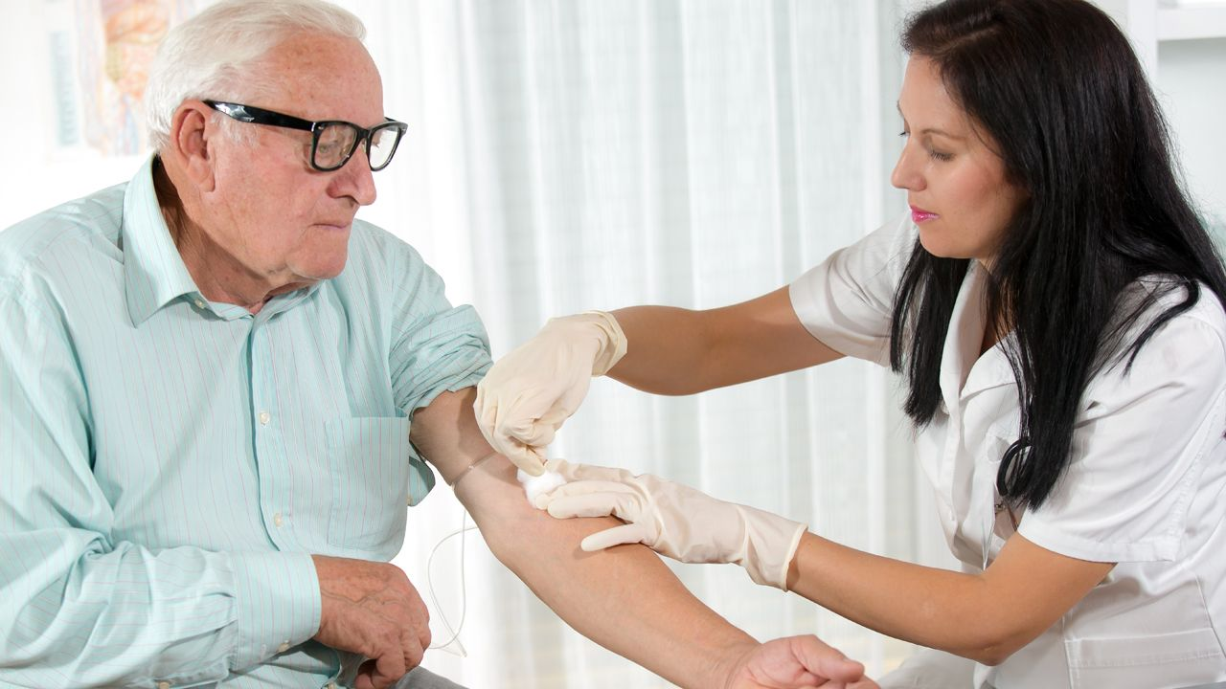
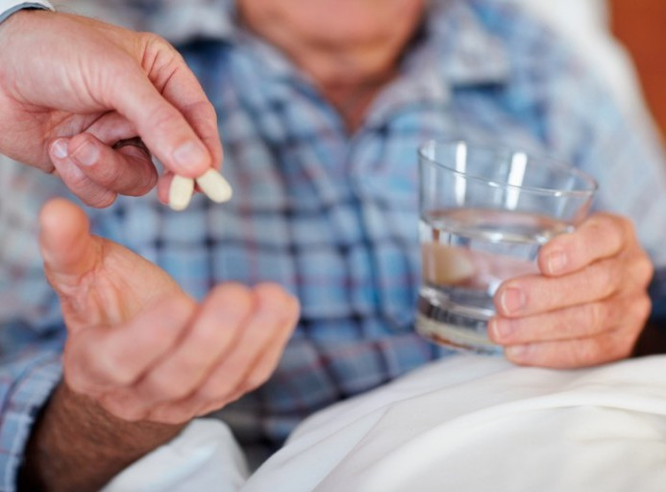
Профилактика перелома шейки бедра
Правило пятое. Консультироваться с врачом и своевременно сдавать анализы
Во-первых, к перелому шейки бедра может привести падение, которое, как уже говорилось, часто связано с возрастными изменениями организма (ухудшение зрения, слуха, остеопороз и другие), поэтому пожилому человеку очень важно контролировать состояние своего здоровья и отслеживать любые его изменения.
Вторая причина, по которой рекомендуется регулярно посещать врача, заключается в том, что кости и суставы с возрастом изнашиваются, и к необходимости замены тазобедренного сустава может привести не только травма, но и время. И этот момент важно вовремя отследить. Пожилой человек, которому своевременно провели подобную операцию, восстанавливается и возвращается к физической активности гораздо быстрее тех, кто откладывает вмешательство или обращается к специалистам слишком поздно.
Правило шестое. Грамотно принимать лекарственные препараты
Чем старше человек, тем, как правило, больше у него болячек. И каждый диагноз требует своих медикаментов. А в ситуации, когда человек вынужден принимать сразу несколько лекарственных препаратов (это называется полипрагмазией), важно помнить, что, во-первых, практически любое лекарство имеет побочные действия, а во-вторых, лекарства должны быть совместимы друг с другом.
Иначе полипрагмазия может привести к нежелательным последствиям, в том числе к потере ориентации в пространстве, и как следствие, к падениям.

Slide 30
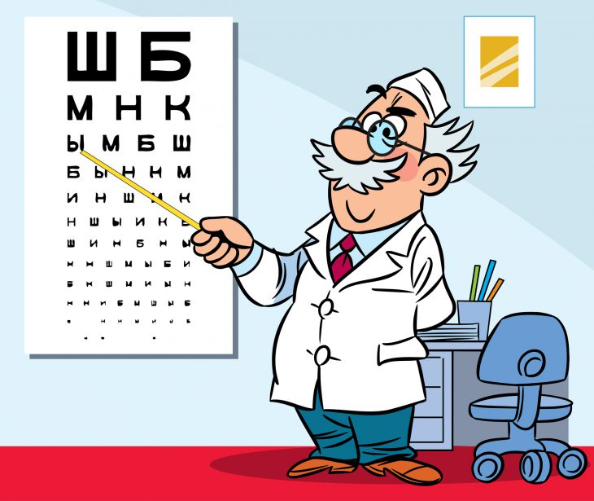
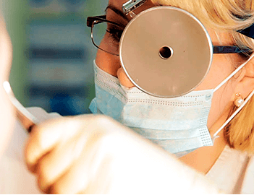
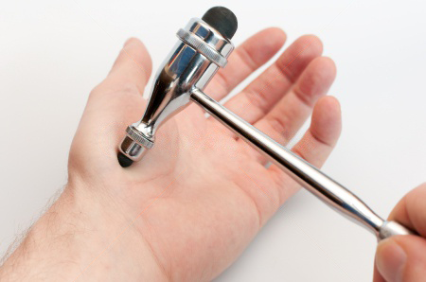
Профилактика перелома шейки бедра
Правило седьмое. Проверять сенсорно-моторные функции организма
Наиболее распространенная форма возрастных сенсорных изменений — ухудшение зрения, а оно играет ведущую роль в поддержании равновесия. Тем более на фоне снижения слуховой активности и потери чувствительности в ногах. В итоге снижение сенсорно-моторных функций приводит к повышенному риску падений.
И поэтому важно контролировать и регулярно проверять эти функции - обращаться к соответствующим врачам: окулисту, отоларингологу, невропатологу и другим.
Правило восьмое. Проходить тесты на степень риска падений
Сегодня в открытом доступе в интернете можно найти множество различных тестов, которые помогут определить степень риска падения для конкретного пожилого человека. Тесты несложные, а их результаты достаточно информативны. Знать, насколько тот или иной человек предрасположен к падениям полезно, поскольку проинформирован — значит, вооружен.

Slide 31
БЛАГОДАРЮ ЗА ВНИМАНИЕ

